Slide 1
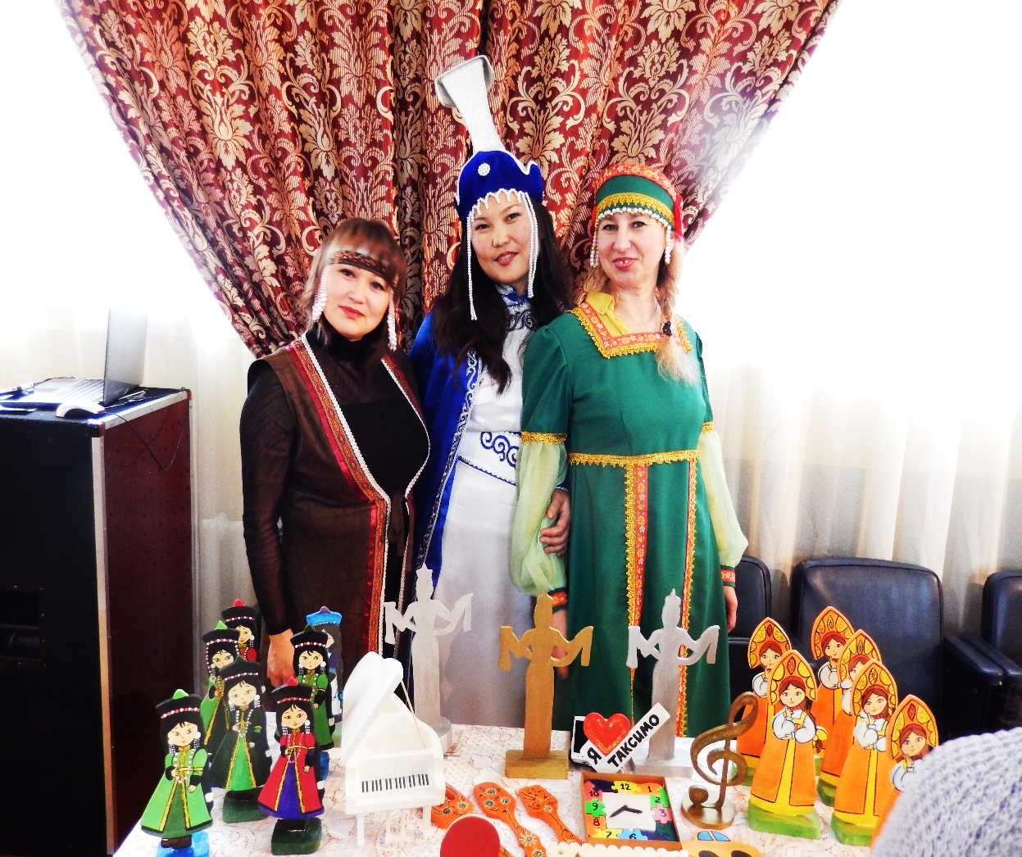
ДТДиМ «РАДУГА» ПРЕДСТАВЛЯЕТ
долгосрочный культурно-просветительский проект
«К СВОИМ ИСТОКАМ ПРИКОСНИСЬ!»
(сохранение культурного наследия, традиций и ремёсел народов,
населяющих Муйский район)

Slide 2
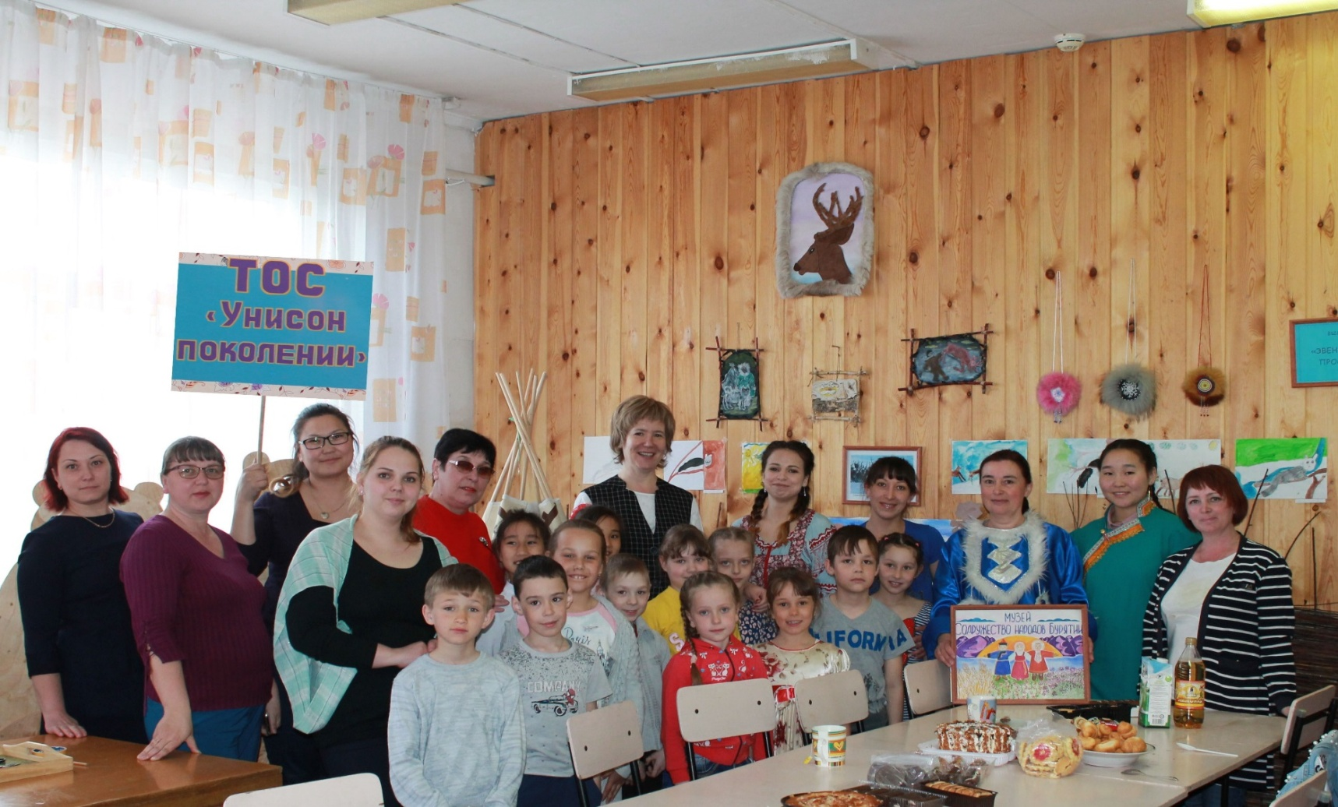
1 БЛОК: «СОДРУЖЕСТВО КУЛЬТУР НАРОДОВ БУРЯТИИ»
(самодеятельный музей)
Именно в музее понятия «связь времен», «наследие» приобретают ту реальность и значимость, которых невозможно достичь в другой сфере духовной жизни.
Переход от пассивных наблюдателей к активным участникам музейного дела –способствует углублению у детей и подростков интереса к народной культуре, полноценному развитию высоких нравственных качеств.

Slide 3
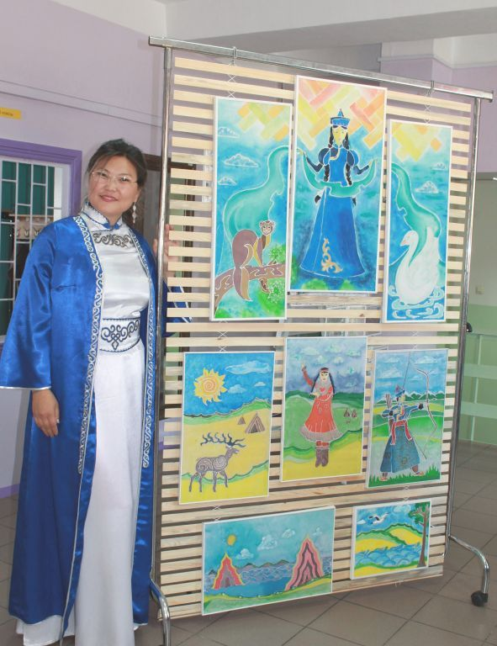

Slide 4
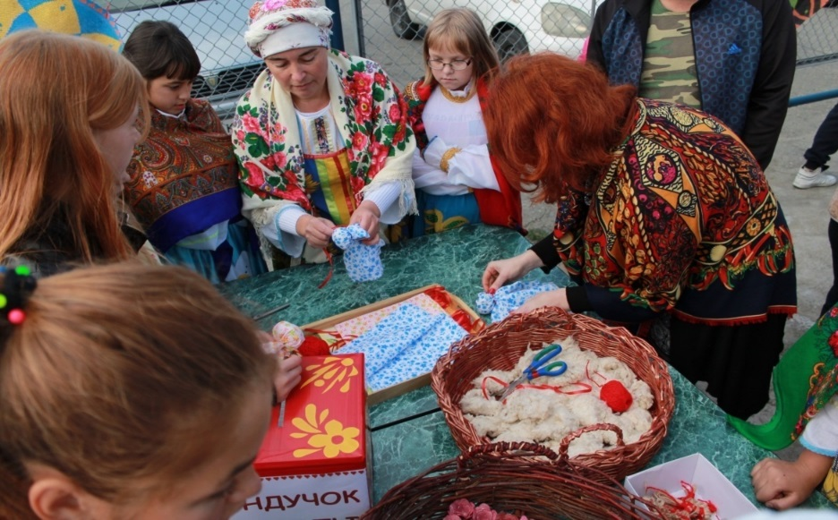
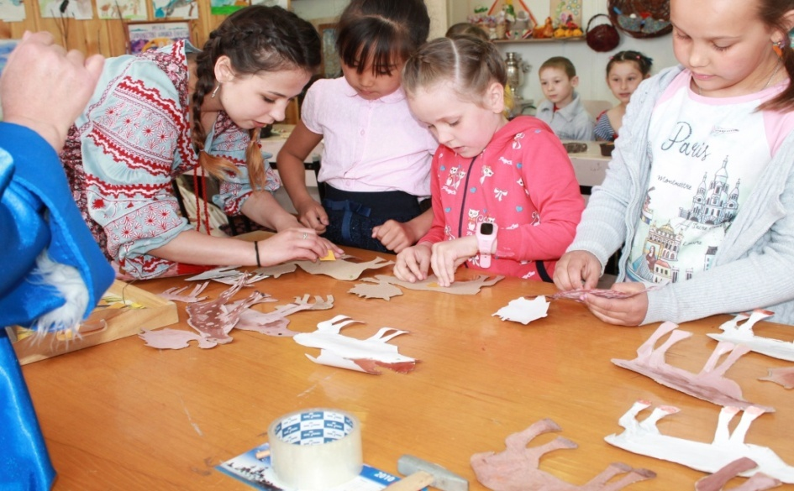
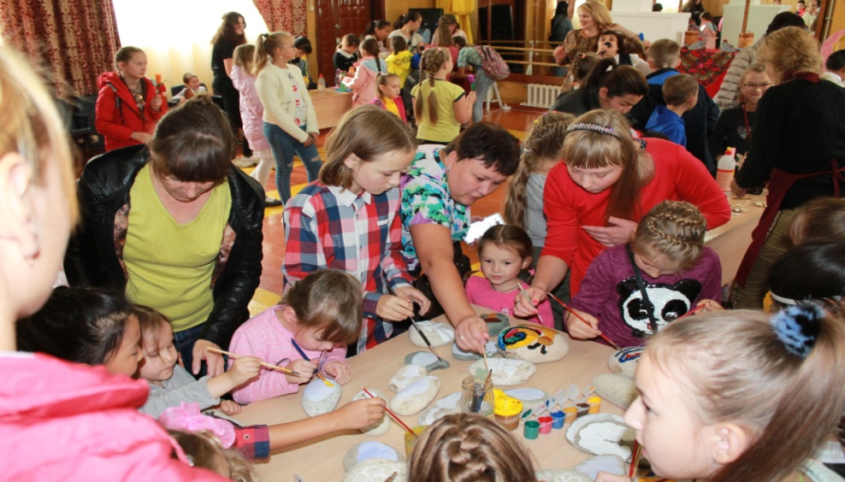
Мастер-классы
по популяризации традиционных народных ремесёл
в рамках Благотворительной ярмарки «Доброе Таксимо»

Slide 5
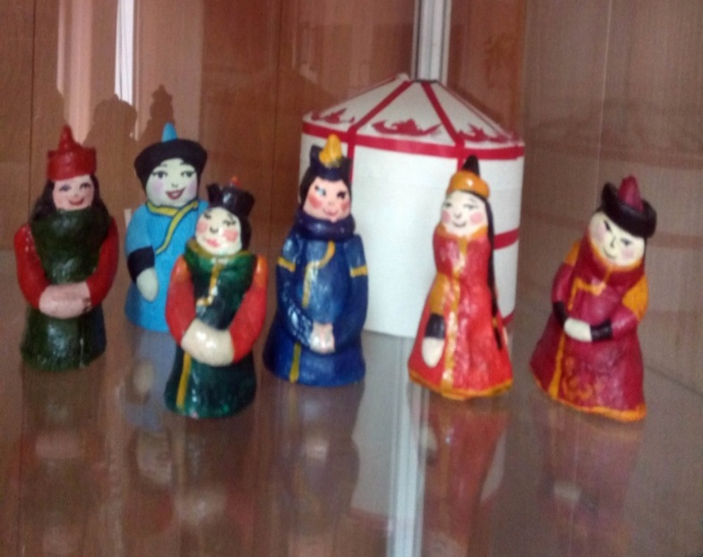
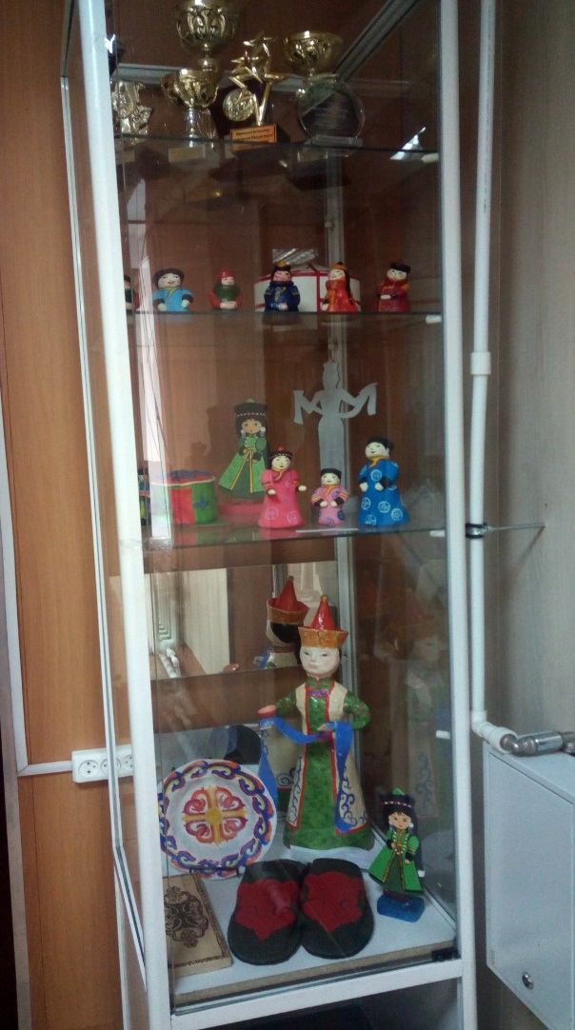
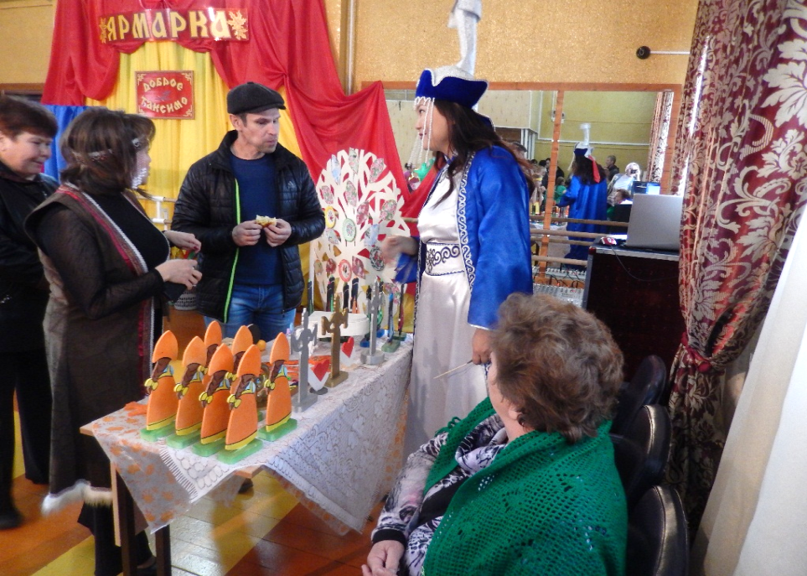
Любят взрослые и дети Наши сувениры. Мы желаем всем на свете Радости и Мира!

Slide 6
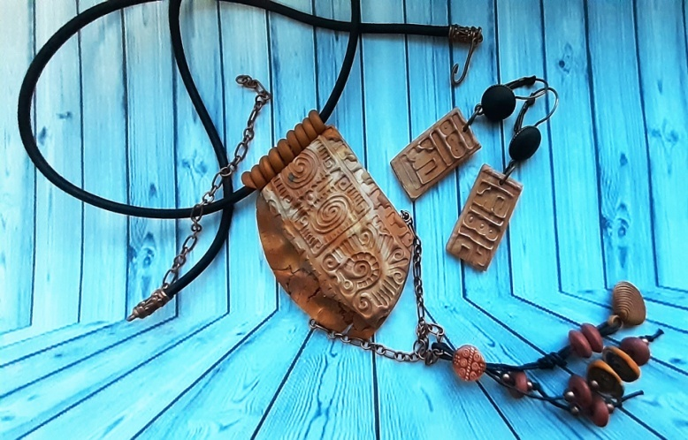
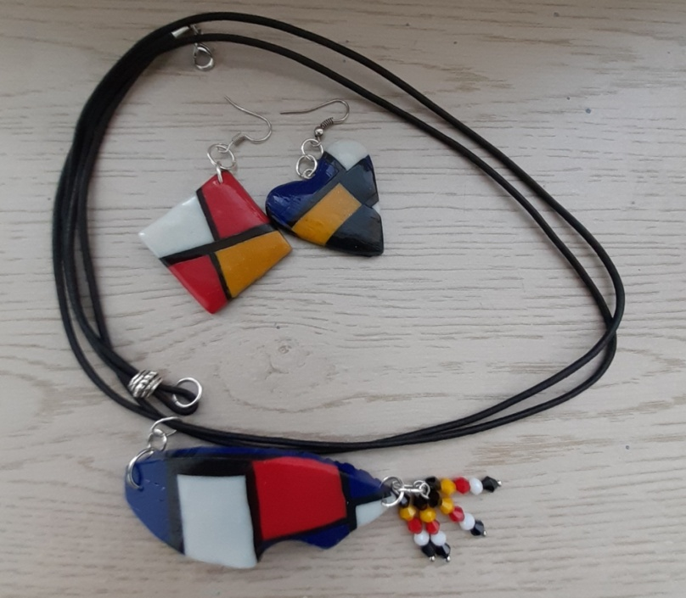
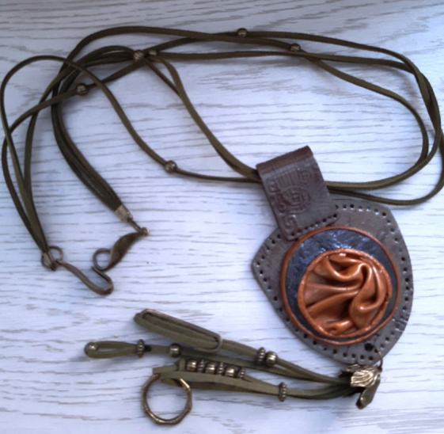
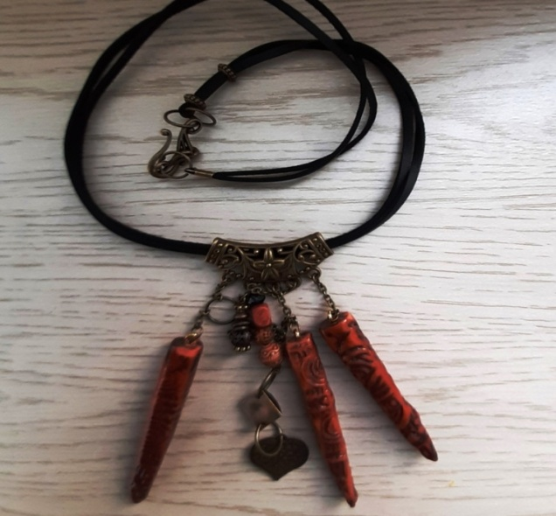
Ювелирные изделия их полимерной глины воспитанников
кружка «Чудеса своими руками» - желанный подарок для участников районных благотворительных ярмарок «Доброе Таксимо» и акций «Депутатская ёлка».

Slide 7
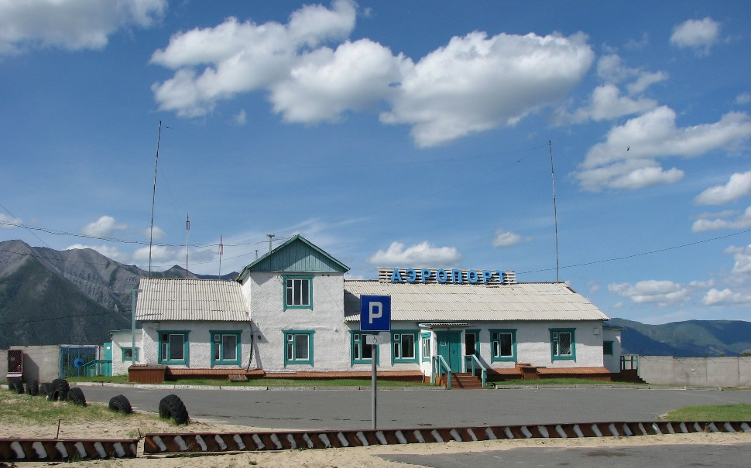
«Наша Родина - Бурятия»
выставка-презентация в зале ожидания аэропорта пгт. Таксимо

Slide 8
«С любовью о Муйском районе» выставка-презентация в зале ожидания Ж/Д вокзала пгт. Таксимо

Slide 9
«С любовью к Муйскому району» выставка-презентация в выставочном зале ДТДиМ «Радуга»

Slide 10
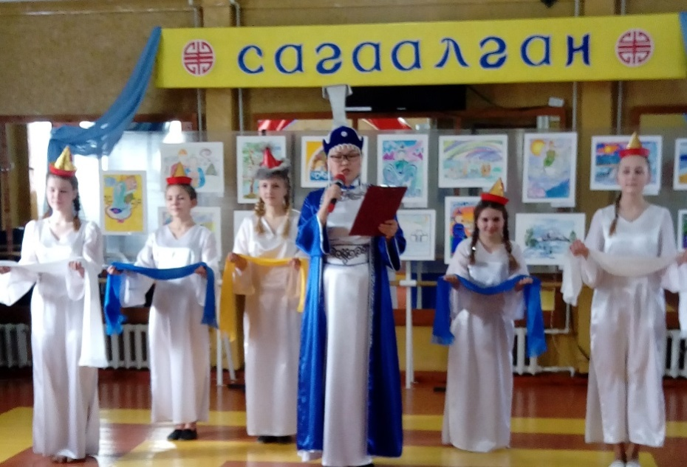
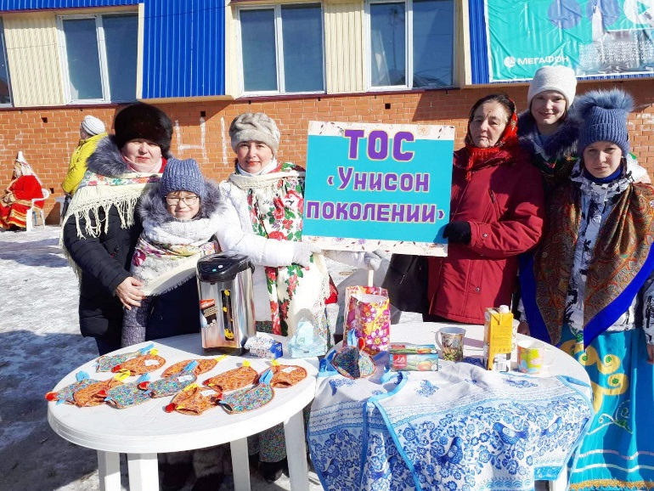
Блок 2. «НАРОДНЫЕ ПРАЗДНИКИ И ГУЛЯНЬЯ»
Народный праздник – неотъемлемый компонент народной педагогики, позитивно влияющий на развитие личности детей и подростков, способствующий патриотическому и эстетическому воспитанию.
Подготовка и участие в фольклорных праздниках погружает всех его участников в мир радости, добра, любви,
что является неотъемлемой частью народной культуры.

Slide 11
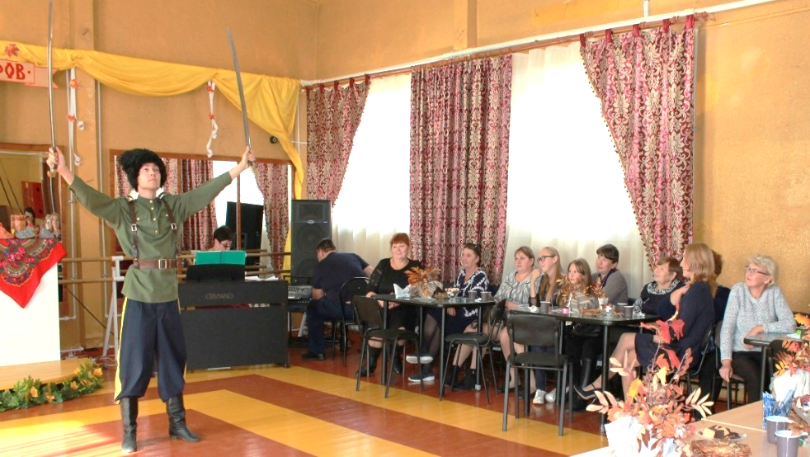
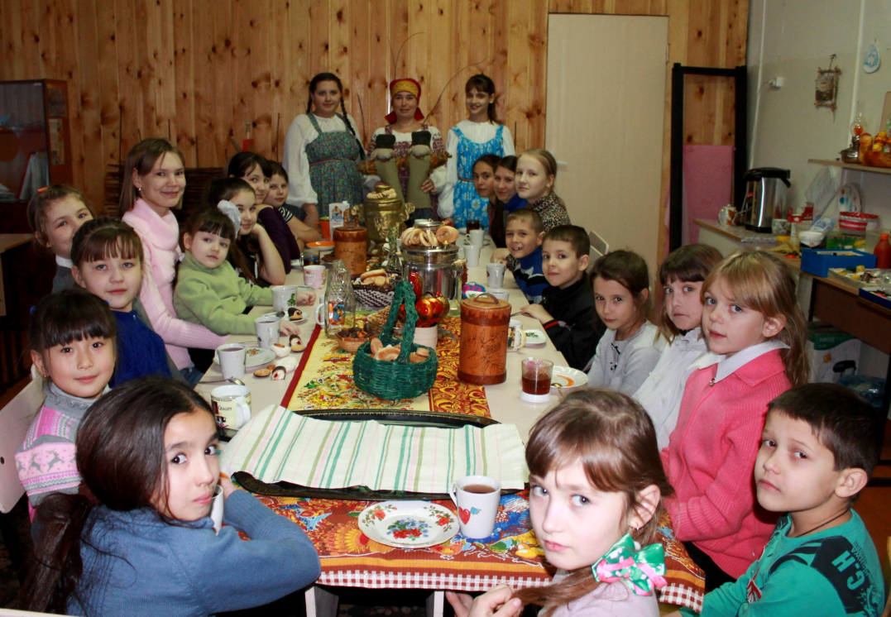
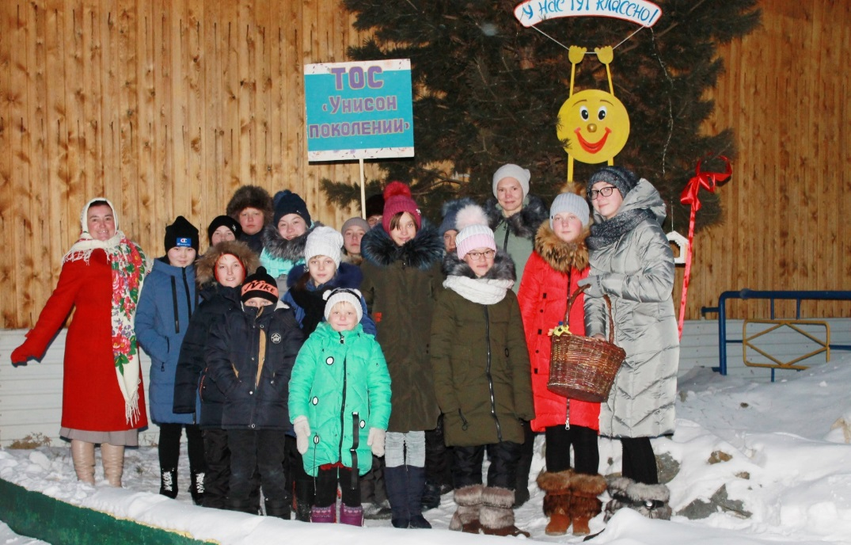
«ОСЕНИНЫ»
традиционный народный праздник урожая и встречи осени
«КУЗЬМИНКИ»
традиционный народный праздник встречи зимы и проводов осени
«СИНИЧКИН ДЕНЬ»
В этот день готовятся к встрече «зимних гостей» –
птиц, остающихся на зимовку в наших краях,
делают и развешивают кормушки

Slide 12
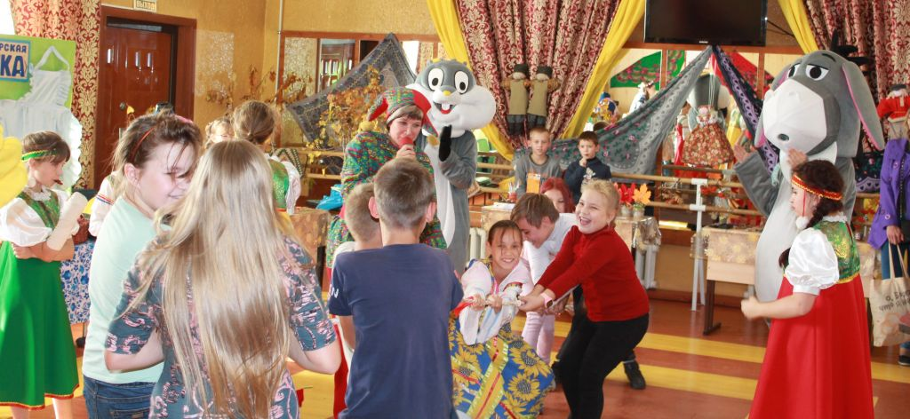
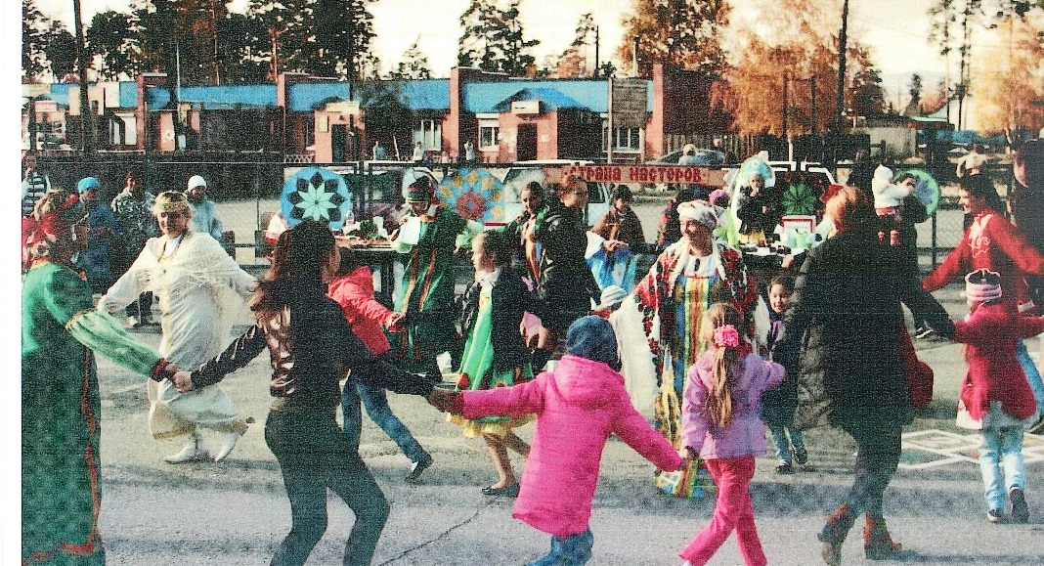
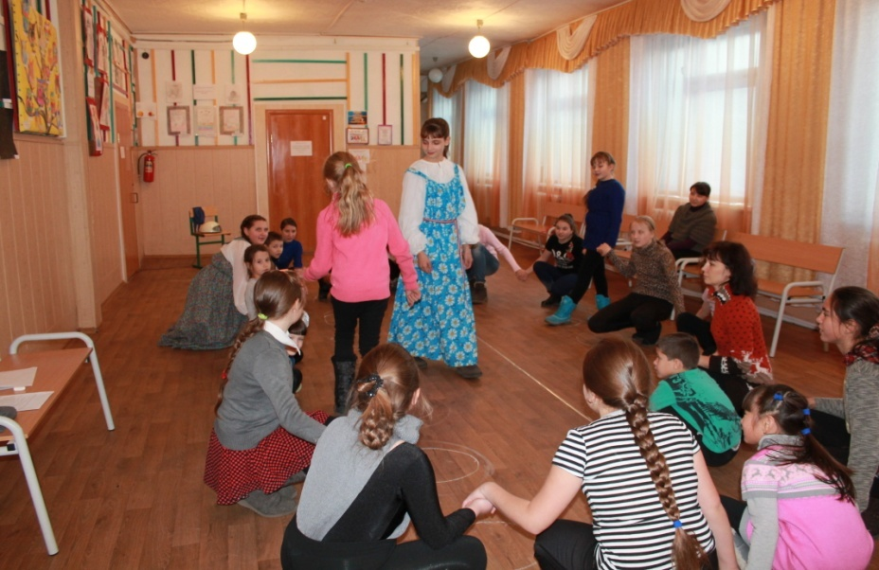
«НАРОДНЫЕ ИГРЫ»
- бесценная кладезь народной мудрости наших предков.
Именно в играх воспитывались и проявлялись лучшие
человеческие качества: доброта, благородство и взаимовыручка.

Slide 13
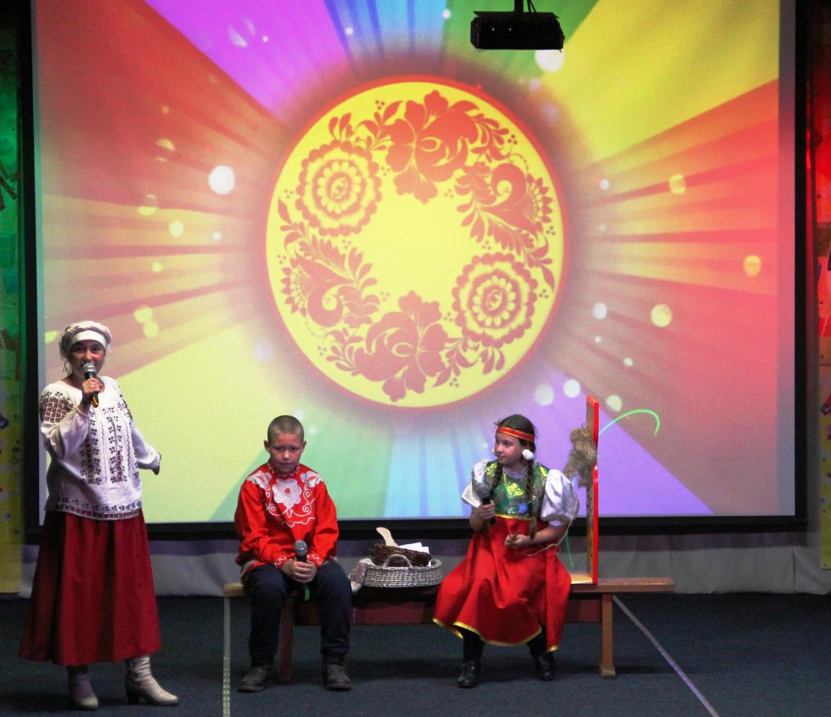
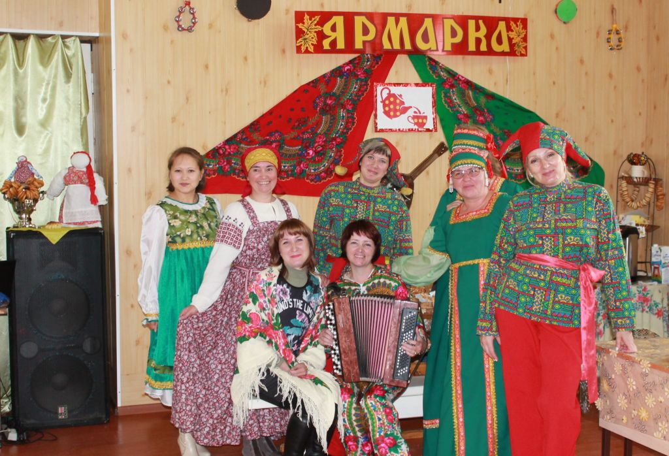
Блок 3. Народные сказки, мифы, легенды - сокровищницы народной педагогики, в которых содержатся педагогические идеи в течение столетий выработанные и проверенные народом.
«ЯРМАРКА»
театрализованное представление в рамках Благотворительной ярмарки
«Доброе Таксимо»

Slide 14
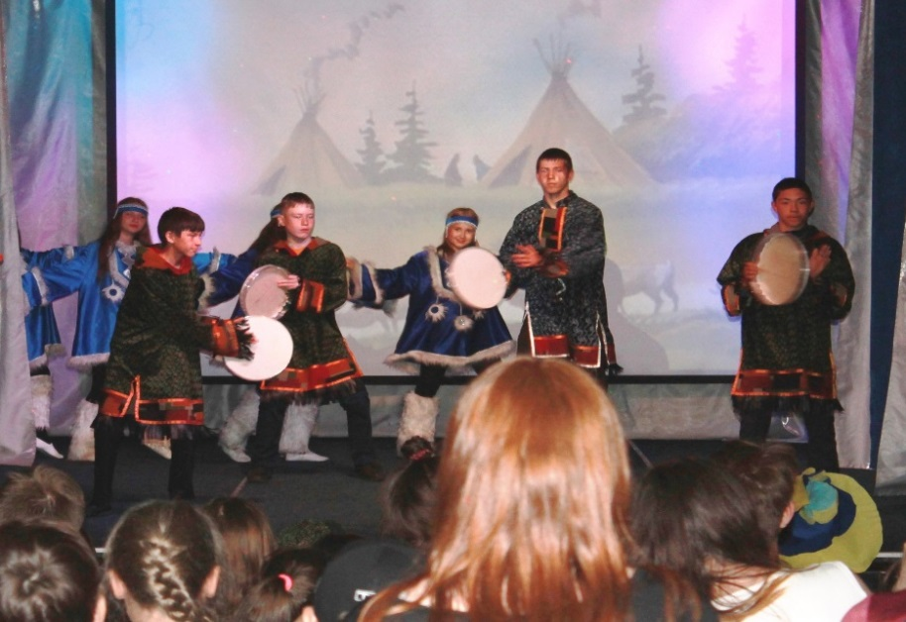
Легенда
о красивой и отважной девушке по имени Асаткан,
храбром юноше Хонинтае и злом демоне Авахи
(по мотивам мифов северных народов)

Slide 15
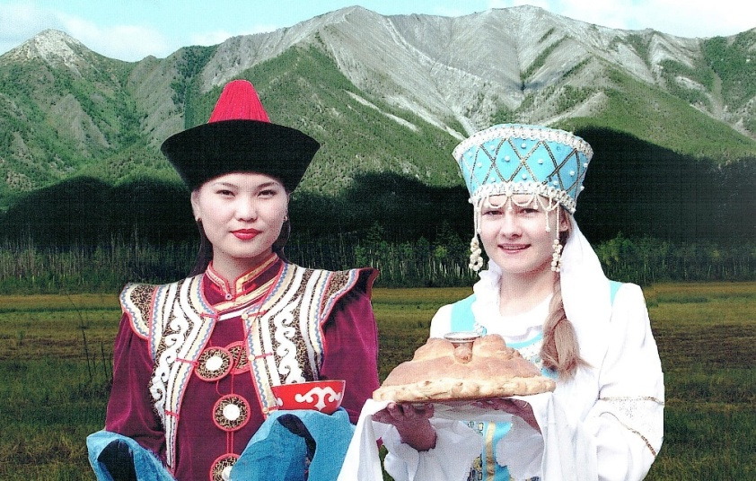
БлагоДарим за внимание!

